Slide 1
КЗ «ЗДО № 20 ВМР»
Розвиток рідного мовлення засобами фольклору
Практичні поради.
(в рамках методичного об'єднання вихователів молодших груп ЗДО ВМТГ)
Вихователь-методист
КЗ «ЗДО № 20 ВМР»
Марченко Наталя Юріївна

Slide 2
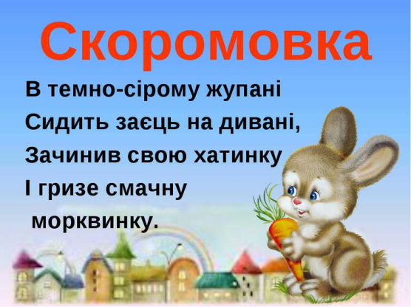


Дитячий фольклор - це сукупність зразків усної народної творчості,
яка складається з класичних і сучасних фольклорних форм,
функціонує в дитячому середовищі
або виконується спеціально для дітей.

Slide 3
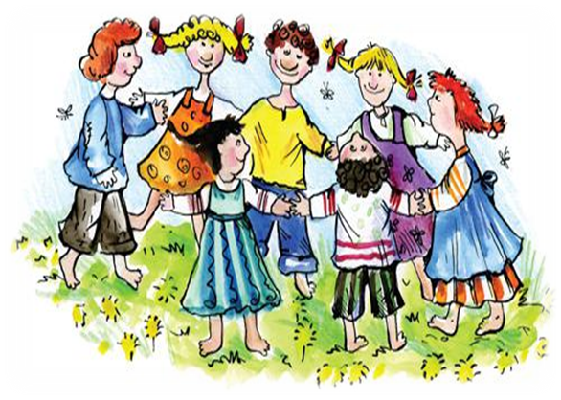
Фольклор
твори, які поступово перейшли від дорослих до дітей, наприклад казки про
тварин, деякі обрядові пісні, загадки, прислів’я та ін. Ці твори раніше побутували
серед дорослих, а згодом стали дитячими.
власне дитячий фольклор, цебто творчість самих дітей, наприклад лічилки,
жарти, дражнилки тощо. Ці твори вигадують і виконують самі діти без втручання
дорослих.
різні види фольклору, створені дорослими для дітей: колискові пісні, пестушки, утішки, небилиці, казки.

Slide 5
Основне завдання, що мають вирішувати вихователі
при ознайомленні дітей з фольклором
виховати інтерес та любов до усної народної творчості
сформувати навички дітей слухати і розуміти
розвивати творчу активність дітей
уміння емоційно відгукуватися на уявні події, «сприяти» і співпереживати героям

Slide 6
При плануванні роботи по залученню дошкільнят
до витоків народної творчості необхідно
рівномірно розподілити фольклорний матеріал протягом навчального року
заздалегідь передбачити й зібрати методи та прийоми, що забезпечують максимальну активність дітей як на заняттях так і у вільний від занять час, їх творчу самореалізацію
своєчасно закріпити досліджуваний матеріал, уникнути поспіху, перевантаження дітей
чітко розуміти намічену мету, ща маєє відповідати віковим особливостям дітей

Slide 7
Позиція вихователя:
Формулюйте запитання таким чином, щоб спонукати дітей до розмірковування
Проводьте заняття спокійно, упевнено, у жвавому темпі, водночас надаючи дітям можливість поміркувати
Адресуйте запитання всім вихованцям
Не звертайтеся кілька разів поспіль до тієї самої дитини
Залучайте малят до контролю за мовленням тих, хто відповідає до оцінювання відповідей

Slide 8
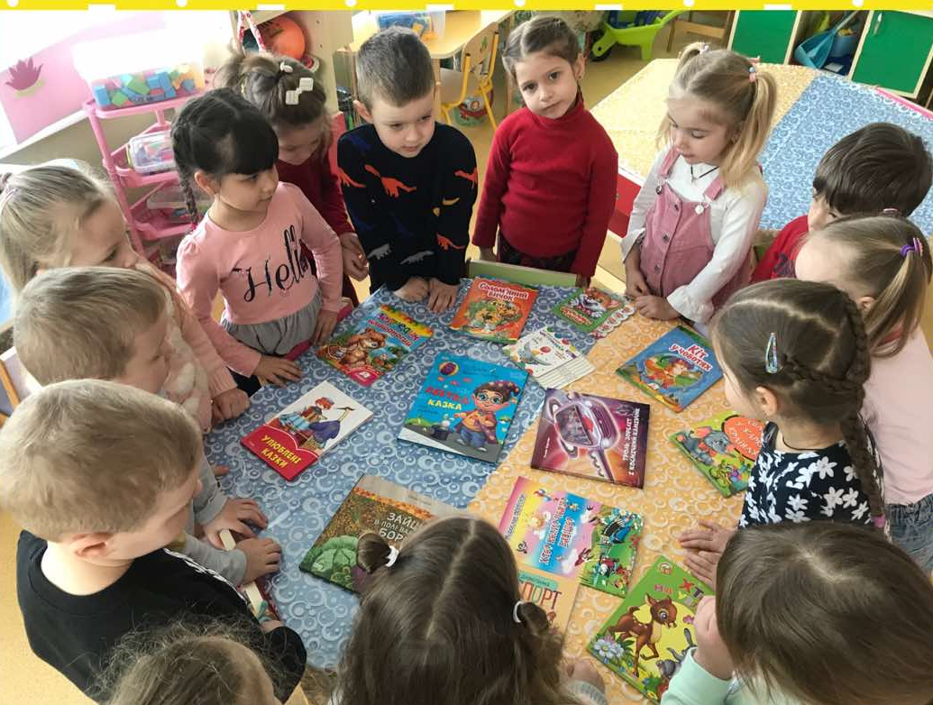
Дякую за увагу!

